Slide 1

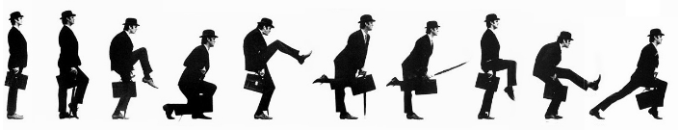
Data Science
Chapitre 11
Models

Slide 2
Modèles pré-entrainés
Keras fournit des modèles pré-entrainés
Xception
VGG16
VGG19
ResNet50
InceptionV3
InceptionResNetV2
MobileNet
DenseNet
NASNet
MobileNetV2

Slide 3
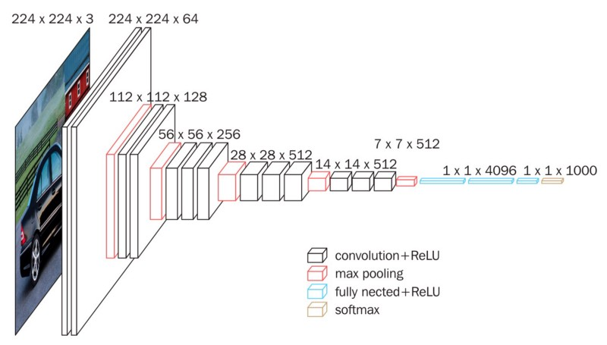
Mon premier Deep Network : VGG16
VGG16 est un modèle Keras de traitement d'image pré-entrainé depuis ImageNet avec 1000 catégories

Slide 4
VGG16
Simonyan and Zisserman
Visual Geometry Group (VGG)
University of Oxford
2014
Puissant
Volumineux
Lent
Nécessite beaucoup de données
Elastique

Slide 5
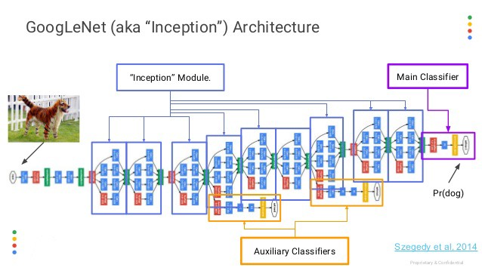
Inception
Google
2016
Non séquentiel

Slide 6
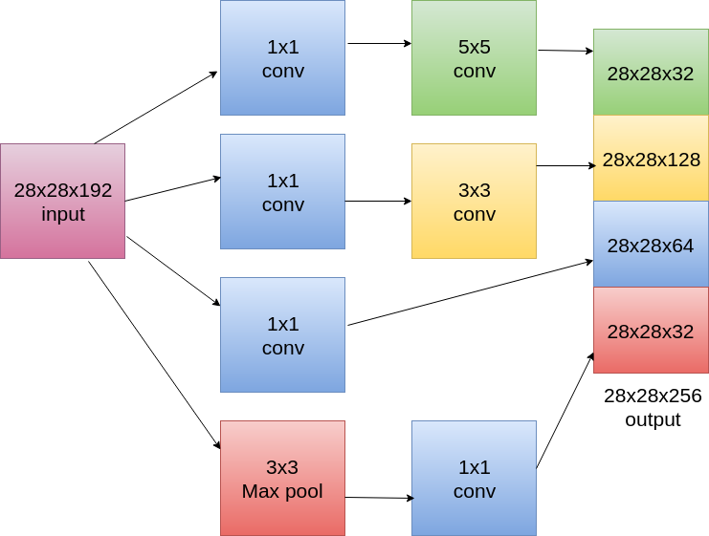
Détail d’inception

Slide 7
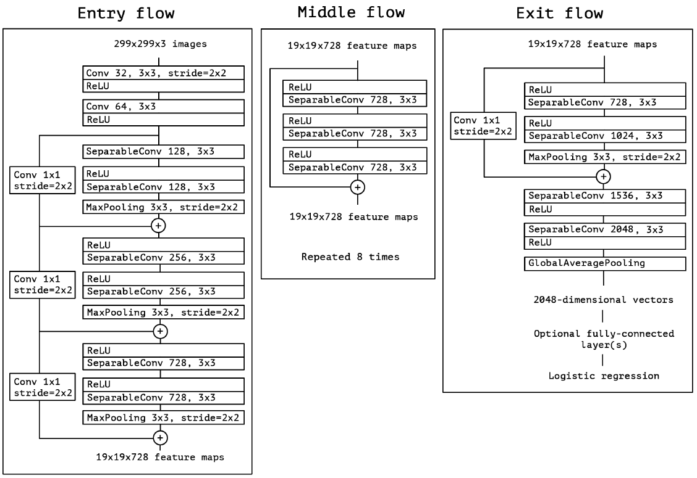
XCeption
Francois Chollet – Google
2016

Slide 8
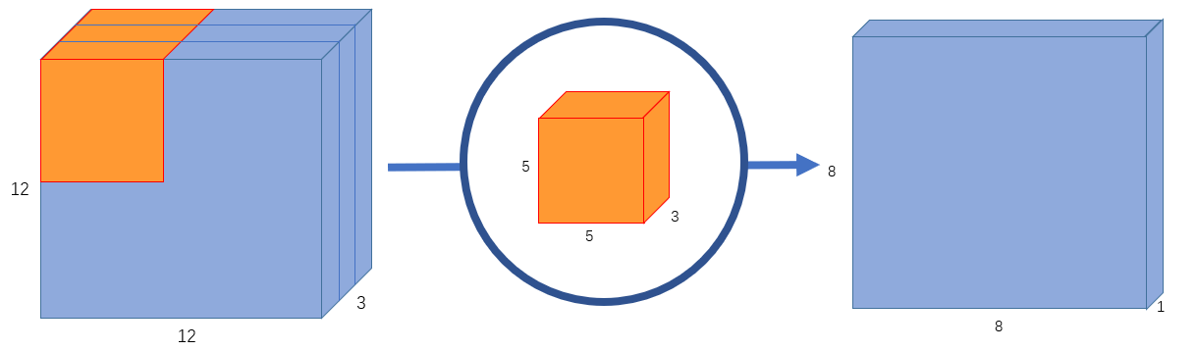
SeparableConv2d
Conv2d applique un kernel par canal
Pour une image couleur, une convolution par couleur
SeparableConv2d va faire la convolution sur tous les canaux
SeparableConv2d(32,(1,1)) va simplement effectuer une convultion par canal

Slide 9
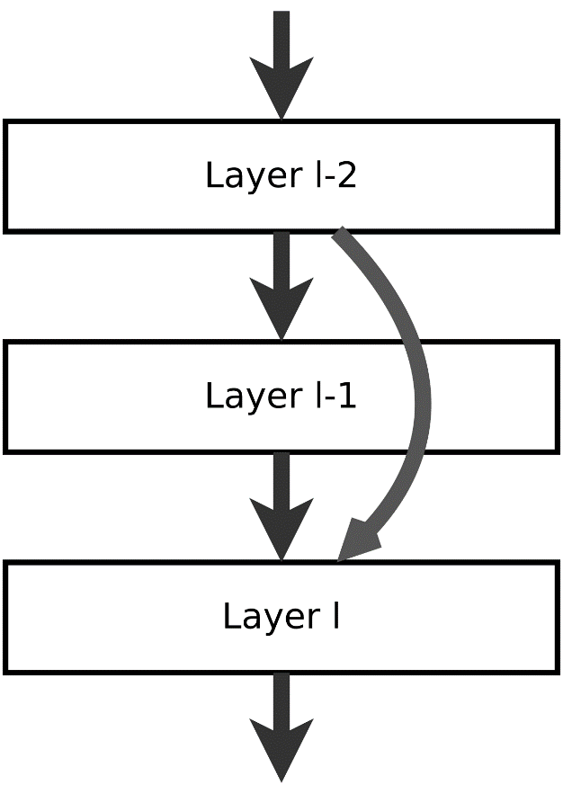
Residual Network
Permet de sauter un layer

Slide 10
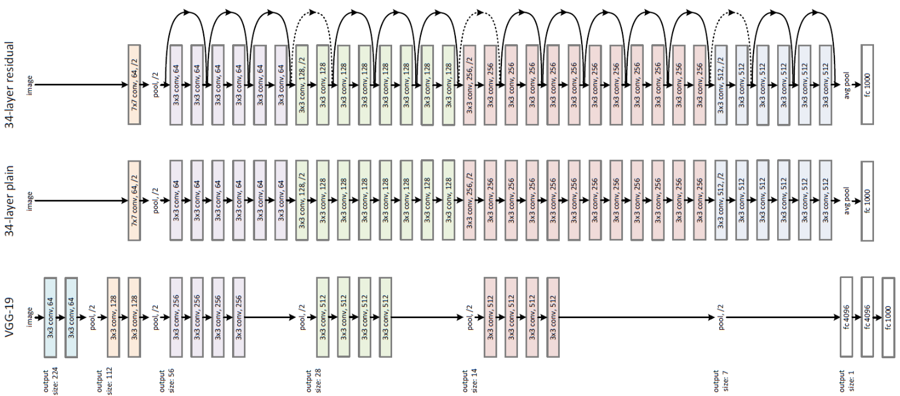
ResNet
ResNet est un Residual Network
2015

Slide 11
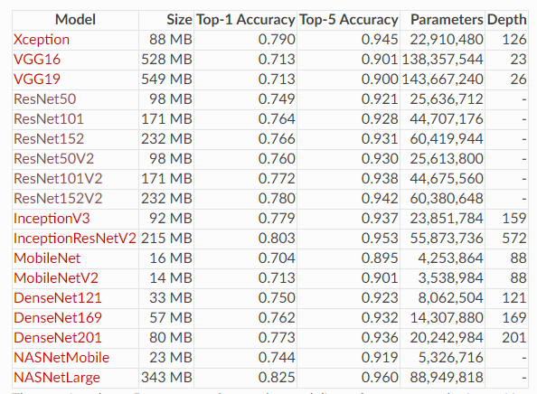
Liste des modèles Keras

Slide 12
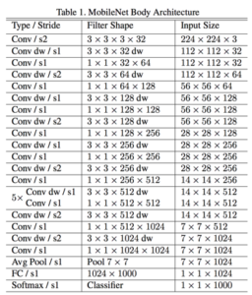
MobileNet
Le but des réseaux MobileNet est d’abaisser le nombre de poids pour accélérer l’inférence
Fonctionne sur des mobiles

